Slide 1
Chapter 3: Pricing & Revenue models
Electronic Commerce
Notes:
Mô hình định giá và doanh thu

Slide 2
Outline
Determining price
Dynamic pricing
Auctions
Revenue models
Price and Factors affecting pricing
Notes:
Auctions: đấu giá

Slide 3
Price and Pricing
Price is the amount of money charged for a product or service. (Philip Kotler)
Pricing is the process whereby a business sets the price at which it will sell its products and services.
Price is the result of a complex set of calculations, research and understanding and risk taking ability.

Slide 4
Factors affecting pricing
EXTERNAL FACTORS
INTERNAL FACTORS
Cost
Company objectives
Organisational factors
Marketing mix
Product differentiation
Competition
Suppliers
Demand
Economic conditions
Consumers
Government
Notes:
The internal factors are factors that can be control, determine and process by the organisation. These factors are mostly in relation with the organisation business level strategy and greatly influenced by the nature of business.
The external factors are those factors that are not within reach of the organisation. They are external because there are many parties that determine and control these factors. • The business organisation is a party to the external factor and cannot control or determine the aggregate indicators of these factor.

Slide 5
Factors affecting pricing
INTERNAL FACTORS
Cost
Company objectives
Organisational factors
Marketing mix
Product differentiation
Cost
The amount spent on production, promotion and distribution.
For a product to be profitable it must attain a break even point. Its where a company recovers the money it has spend on a product and start attaining profits
Notes:
Chi phí sản xuất + quảng cáo + phân phối
Break even point: điểm hòa vốn
Costs of the product including the amount spent on product development, testing, and packaging, promotion and distribution.
For a product to be profitable it must attain a break even point. Its where a company recovers the money it has spend on a product and start attaining profits

Slide 6
Factors affecting pricing
INTERNAL FACTORS
Cost
Company objectives
Organisational factors
Marketing mix
Product differentiation
Company objectives
Pricing decisions must be in line with the overall predefined objectives.
profit maximization
wealth maximization
market share maximization
Notes:
Với mỗi sản phẩm, trong từng thời điểm, công ty có định hướng về giá cho sản phẩm. Ví dụ: mục tiêu của công ty:
Tối đa lợi nhuận (profit maximization) → giá cao
hay mở rộng thị trường → giá thấp đề thu hút người dung
Mục tiêu của việc định giá – Price trong Marketing Mix bao gồm:
Tối đa hóa lợi nhuận: Mục tiêu chung của công ty trong việc định giá chính là tối đa hóa lợi nhuận. Tuy nhiên, có sự khác biệt trong việc tối đa hóa lợi nhuận ngắn hạn và dài hạn. Trong ngắn hạn, tối đa hóa lợi nhuận đồng nghĩa với việc định giá sản phẩm cao hơn. Nhưng để tối đa hóa lợi nhuận tổng thể về lâu dài, một mức giá thấp hơn sẽ đổi lại thị phần nhiều hơn. Từ đó, doanh nghiệp sẽ kiếm được nhiều lợi nhuận hơn từ doanh số bán hàng về mặt lâu dài.
Tối đa hóa doanh thu: Một công ty có thể giảm bớt lợi nhuận và tăng doanh thu bằng cách tăng doanh số bán hàng nhằm cải thiện thị phần và giảm chi phí dài hạn.
Lợi tức đầu tư (ROI): Là mục tiêu chung của chiến dịch Marketing. Một công ty có thể đặt giá để đảm bảo tất cả các sản phẩm đều đạt được tỷ lệ hoàn vốn cụ thể trên tổng chi phí đầu tư.
Gia tăng thị phần: Việc định giá có thể khác nhau nếu công ty muốn nắm giữ một thị trường mới hoặc giữ lại một tỷ lệ phần trăm cụ thể của thị trường hiện tại. Đối với các mặt hàng mới, giảm giả giúp chiếm một phần đáng kể thị trường. Từ đó, mức giá có thể tăng dần khi sản phẩm được đối tượng mục tiêu chấp nhận. Trong trường hợp mức độ cạnh tranh thị trường cao, các công ty có thể sử dụng các quyết định định giá nhằm đảm bảo thị phần đã được nắm giữ.
Some organisation set a cost plus pricing. In such case, a percentage is added to the cost of production in order to arrive at the price.
The argue here is that, the company's objective is profit maximization and therefore a pricing decision must be that will consider that profit maximization objective.
When pricing decisions are made, they must be in line with the overall company objectives, as this is what will inform what the pricing objective really is, so than the pricing decisions made will not be against the company objective.

Slide 7
Factors affecting pricing
INTERNAL FACTORS
Cost
Company objectives
Organisational factors
Marketing mix
Product differentiation
Organisational factors
Two levels:
Overall price strategy by top executives: the ranges of the product (market segments)
The actual mechanics of pricing are dealt with at lower levels in the firm and focus on individual product strategies.
Notes:
Tùy cấu trúc của công ty, ai sẽ là người quyết định giá.
Management must decide who within the organization should set prices.
• For Small companies: CEO or top management
• For Large companies: Divisional or product line managers. Some industries have pricing departments.

Slide 8
Factors affecting pricing
INTERNAL FACTORS
Cost
Company objectives
Organisational factors
Marketing mix
Product differentiation
Marketing mix
Price is the important element of marketing mix.
The promotional activity also determines the price.
Notes:
Price trong Marketing Mix là chi phí của một sản phẩm hoặc dịch vụ. Xác định giá cho một sản phẩm hoặc dịch vụ ảnh hưởng lớn đến kế hoạch Marketing của công ty. Doanh nghiệp cần phải chọn một mức giá có thể đồng thời tiếp cận đối với thị trường mục tiêu và mục tiêu của mình. Giá cả có thể có tác động đáng kể đến sự thành công chung của một sản phẩm.
Ví dụ: nếu bạn định giá sản phẩm của mình quá cao so với đối tượng mục tiêu, thì rất ít người trong số họ có khả năng sẽ mua sản phẩm đó. Tương tự, nếu bạn định giá sản phẩm của mình quá thấp, thì một số người có thể bỏ qua. Đơn giản vì họ lo ngại nó có chất lượng kém. Việc này sẽ cắt giảm tỷ suất lợi nhuận tiềm năng của bạn.

Slide 9
Factors affecting pricing
INTERNAL FACTORS
Cost
Company objectives
Organisational factors
Marketing mix
Product differentiation
Product differentiation
Characteristics of the product (shape, color, size, packaging) attract the attention of the customers.
Customers are willing to pay more if they like and value the characteristics of the product
Notes:
Characteristics of the product are the key to the price decision of the company because different characteristics of the product in terms of shape, color, size, packaging, etc. attract the attention of the customers. Customers are willing to pay more if they like and value the characteristics of the product. It could be a new style, feature, or anything out of the ordinary.

Slide 10
Factors affecting pricing
EXTERNAL FACTORS
Competition
Suppliers
Demand
Economic conditions
Consumers
Government
Demand
The market demand for a product or service obviously has a big impact on pricing
Demand is affected by number and size of competitors, the prospective buyers, their capacity and willingness to pay, their preference etc.
Notes:
The internal factors are factors that can be control, determine and process by the organisation. These factors are mostly in relation with the organisation business level strategy and greatly influenced by the nature of business.
The external factors are those factors that are not within reach of the organisation. They are external because there are many parties that determine and control these factors. • The business organisation is a party to the external factor and cannot control or determine the aggregate indicators of these factor.

Slide 11
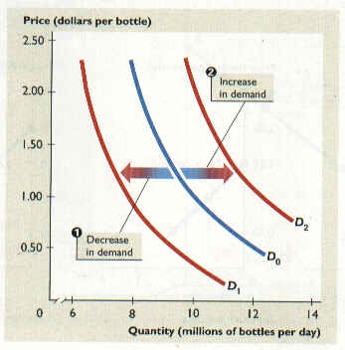
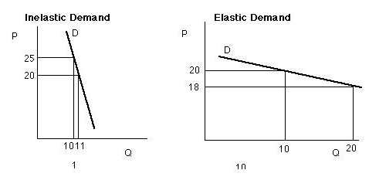
Factors affecting pricing
Demand
Price vs Quantity
Elasticity of Demand
Notes:
Price vs production quantity
Số lượng sản xuất/ngày càng cao → giá càng giảm
Các sản phẩm handmade → giá cao
Elasticity of Demand: tính co giãn
Elasticity (co giãn, mềm dẻo): sự nhạy của người tiêu dùng đối với sự thay đổi giá của sản phẩm. Sản phẩm có elasticity cao thì chỉ cần một sự thay đổi nhỏ về giá cũng tác động mạnh đến người tiêu dùng (ví dụ: có nhiều sp thay thế, tỉ trọng cao trong thu nhập của người tiêu dùng, không quá cần thiết). Xăng dầu có elasticity cao hay thấp?
If the demand of the product is inelastic, high prices may be fixed. On the other hand, if demand is elastic, the firm should not fix high prices, rather it should fix lower prices than that of the competitors.

Slide 12
Factors affecting pricing
EXTERNAL FACTORS
Competition
Suppliers
Demand
Economic conditions
Consumers
Government
Competition
Consider competitors' costs, prices, and possible reactions.
High competition → low prices
Low competition → high prices
Notes:
Consider competitors' costs, prices, and possible reactions when developing a pricing strategy.
If there is high competition, the prices may be kept low to effectively face the competition, and if competition is low, the prices may be kept high.
Độc quyền

Slide 13
Factors affecting pricing
EXTERNAL FACTORS
Competition
Suppliers
Demand
Economic conditions
Consumers
Government
Suppliers
The price of a finished product is intimately linked up with the price of the raw materials from the suppliers.
Scarcity or abundance of the raw materials also determines pricing.
Notes:
Suppliers of raw materials and other goods can have a significant effect on the price of a product. If the price of cotton goes up, the increase is passed on by suppliers to manufacturers. Manufacturers, in turn, pass it on to consumers.
Sometimes, however, when a manufacturer appears to be making large profits on a particular product, suppliers will attempt to make profits by charging more for their supplies. In other words, the price of a finished product is intimately linked up with the price of the raw materials. Scarcity or abundance of the raw materials also determines pricing.

Slide 14
Factors affecting pricing
EXTERNAL FACTORS
Competition
Suppliers
Demand
Economic conditions
Consumers
Government
Economic conditions
The inflationary or deflationary tendency affects pricing.
In recession (period, the prices are reduced to a sizeable extent to maintain the level of turnover.
In boom period, the prices are increased to cover the increasing cost of production and distribution.
Notes:
The inflationary or deflationary tendency affects pricing. In recession (suy thoái) period, the prices are reduced to a sizeable extent to maintain the level of turnover. On the other hand, the prices are increased in boom period to cover the increasing cost of production and distribution. To meet the changes in demand, price etc.

Slide 15
Factors affecting pricing
EXTERNAL FACTORS
Competition
Suppliers
Demand
Economic conditions
Consumers
Government
Economic conditions
The inflationary or deflationary tendency affects pricing.
In recession (period, the prices are reduced to a sizeable extent to maintain the level of turnover.
In boom period, the prices are increased to cover the increasing cost of production and distribution.
Notes:
The inflationary or deflationary tendency affects pricing. In recession (suy thoái) period, the prices are reduced to a sizeable extent to maintain the level of turnover. On the other hand, the prices are increased in boom period to cover the increasing cost of production and distribution. To meet the changes in demand, price etc.

Slide 16
Factors affecting pricing
EXTERNAL FACTORS
Competition
Suppliers
Demand
Economic conditions
Consumers
Government
Consumers
Consumers may have an influence in the pricing decision.
Their nature and behaviour for the purchase of a particular product, brand or service etc. affect pricing when their number is large.
Notes:
The inflationary or deflationary tendency affects pricing. In recession (suy thoái) period, the prices are reduced to a sizeable extent to maintain the level of turnover. On the other hand, the prices are increased in boom period to cover the increasing cost of production and distribution. To meet the changes in demand, price etc.
Ví dụ: thị trường Trung Quốc, dân đông

Slide 17
Factors affecting pricing
EXTERNAL FACTORS
Competition
Suppliers
Demand
Economic conditions
Consumers
Government
Government
Price discretion is also affected by the price-control by the government through enactment of legislation.
Notes:
Price discretion is also affected by the price-control by the government through enactment of legislation, when it is thought proper to arrest the inflationary trend in prices of certain products. The prices cannot be fixed higher, as government keeps a close watch on pricing in the private sector. The marketers obviously can exercise substantial control over the internal factors, while they have little, if any, control over the external ones.

Slide 18
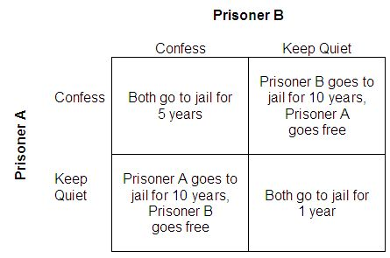
Determining price
Game theory model
Consists of: players, strategies, payoffs
Prisoners' dilemma
Notes:
-Một cách để xác định giá
-Giới thiệu sơ về lý thuyết trò chơi
-Giới thiệu về 2 người tù
- Cả 2 không biết người kia sẽ làm gì

Slide 19
Determining price
Game theory model
A player’s best response is the strategy that maximizes the player’s payoff, given the strategies of the other players
A strategy is a dominant strategy for a firm if it is optimal, no matter what strategy is used by the other players
The firms are in a Nash Equilibrium if the strategy of each firm is the best response to the strategies of the other firms. Equivalently, in a Nash equilibrium, none of the firms have any incentive to unilaterally deviate from its strategy
Notes:
Giả thuyết của cân bằng Nash là các người chơi đưa ra quyết định độc lập, không thông đồng với nhau. Dựa vào toán học và logic để xác định các hành động mà người tham gia trò chơi nên thực hiện để đảm bảo kết quả tốt nhất cho chính họ.
Ứng dụng trong thị trường độc quyền nhóm
Cân bằng Nash có thể được ứng dụng vào các ngành từ kinh tế đến khoa học xã hội. Trong lĩnh vực kinh tế, cân bằng Nash được ứng dụng phổ biến trong thị trường độc quyền nhóm.
Trong thị trường độc quyền nhóm, trạng thái cân bằng Nash là trạng thái cân bằng được xác định bởi đặc điểm là không ai trong số các nhà độc quyền có thể tăng lợi nhuận của mình bằng cách đơn phương thay đổi chiến lược giá.

Slide 20
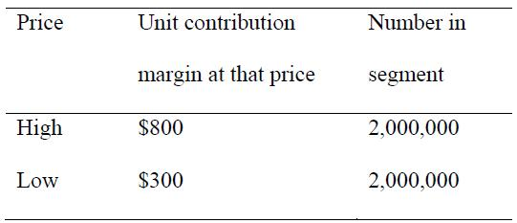
Determining price
Game theory model
Companies A and B both produce phones
What price companies A and B will set for their phones?
Notes:
-Giả định: khách hàng mua ngẫu nhiên và chọn giá thấp nhất có thể (nếu giá bằng nhau: 50% mua A, 50% mua B)
-Các cty có thể sản xuất tối đa để thỏa mãn khách hàng

Slide 21
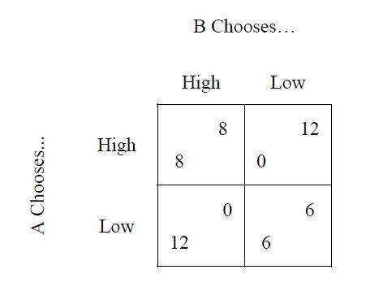
Determining price
Game theory model
Companies A and B both produce phones
Notes:
-Phân tích bảng, góc trên phải là của B, dưới trái là của A

Slide 22
Dynamic pricing
Determining the right prices to charge a customer for a product or a service: complex task
Customers’ information is increasingly recorded with the advances of the Internet and e-commerce technologies
The cost of changing products’ prices: menu cost
Is very large for companies with many products and services
Reduced significantly in e-commerce
Notes:
-Có cần phải bán cùng một mức giá cho mọi người hay mọi thời điểm hay mọi số lượng bán? Định giá đúng thì phức tạp: các yếu tố liên quan là phải nắm chi phí sản xuất, thứ nhì nữa biết được khách hàng lượng giá sản phẩm như thế nào, và nhu cầu trong tương lai sẽ ra sao.
-Internet cho phép thu thập thông tin nhiều hơn về khách hàng, do đó hỗ trợ trong việc điều chỉnh giá động. Thông tin thu thập có thể bao gồm sở thích, hoặc mức giới hạn chi tiêu, hỗ trợ việc định giá động.
-Menu cost: chi phí liên quan đến thay đổi giá sản phẩm. Nguồn gốc: dùng cho các nhà hàng, thay đổi giá trên thực đơn: phải in lại. Hiện tại dùng cho các chi phí liên quan khi thay đổi giá. Ví dụ: cập nhật thông tin (hàng nghìn sản phẩm), quyết định mức giá mới, thay đổi trên nhiều chi nhánh, v.v…

Slide 23
Dynamic pricing
Definitions
Price dispersion
Price discrimination
Price dispersion
Spatial
Temporal
Price discrimination
First degree (perfect) differentiation: different prices for different units sold and people
Second degree price differentiation: different prices for different units sold
Third degree price differentiation: different prices for different people
Notes:
-Price dispersion (phân tán): có thể theo không hoặc thời gian. Biến đổi theo không gian: nhiều người bán bán cùng một sản phẩm với giá khác nhau. Biến đổi theo thời gian: người bán thay đổi giá bán sản phẩm của mình theo thời gian hoặc theo sự thay đổi mức độ cung-cầu
-Price discrimination (sự phân biệt giá: giá bán sản phẩm thay đổi theo từng người mua
-First degree (or perfect) differentiation: thay đổi theo lượng bán và người mua (đại lý cấp 1, cấp 2 có cam kết SL mua)
-Second degree price differentiation: chỉ thay đổi theo lượng bán (giá điện, nước; giảm giá khi mua nhiều, v.v…)
-Third degree price differentiation: chỉ thay đổi theo người mua (giá internet theo cty hay cá nhân, giá cho sinh viên khác người đi làm)
→ Yêu cầu SV tìm thêm ví dụ

Slide 24
Dynamic pricing
Price differentiation through product differentiation
Dell computer
Dynamic pricing methods
Posted price mechanism
Price discovery mechanism
Example of dynamic pricing: airline industry
Consumer segmentation
Business class: date and time are more important
Economy class: fare is more important
Available seats adjustment in specific periods
Notes:
-Product differentiation: thêm vào các bổ sung, tùy chọn cho sản phẩm của mình, làm cho sản phẩm giảm khả năng bị thay thế (vendor lock-in effect, tăng switching cost) và tăng khả năng đáp ứng cho từng nhóm khách hàng cụ thể. Ví dụ: Dell computer
-Cách hiện thực dynamic pricing
-Posted price (niêm yết công khai): giá bán được đưa ra (một cách dynamic) bởi người bán; người mua có thể chọn/không mua sản phẩm
-Price discovery (báo giá): giá được quyết định thông qua một quá trình đấu giá (bidding)
-Ví dụ về ngành công nghiệp hàng không: dựa trên thông tin quá khứ (số lượng đặt chỗ) để dự đoán số lượng và loại ghế sẽ được book mà điều chỉnh số lượng ghế business và economy tương ứng
-Priceline.com: cho phép mua vé máy bay vào giờ chót với giá rẻ hơn giá thông thường, giúp hãng hàng không bán hết vé (nếu ghế trống thì sẽ mất tiền)

Slide 25
Auctions
From Babylon to the Roman Empire to Buddhists
Auction: seller offering item for sale
Bids: price potential buyer willing to pay
Bidders: potential buyers
Private valuations: amounts bidders willing to pay
Auctioneer: manages auction process
Shill bidders: bidder who seller or auctioneer employees
Notes:
-Babylon (500 BC): đàn ông đấu giá để lấy người phụ nữ mà mình muốn kết hôn
-Đế chế La Mã: đấu giá các đồ vật chiếm được của kẻ thù
-Chùa Phật giáo: đấu giá các đồ vật của những nhà sư đã chết
-Định nghĩa liên quan đến đấu giá
Private valuation: giá mà mỗi người mua tự giới hạn cho mình
Shill bidders: người được thuê để tham gia đấu giá, tạo hiệu ứng tâm lý đầu giá, đẩy giá

Slide 26
Auctions
English auctions
Bidders publicly announce their successive higher bids until no higher bid is forthcoming
The item sold to the highest bidder at that bidder’s price
Known as
Ascending-price auction
Open auction (open-outcry auction)
Minimum bid
The price at which an auction begins
If not met: item removed (not sold)

Slide 27
Auctions
English auctions
Reserve price
Seller’s minimum acceptable price
Not announced
If not exceeded: item withdrawn (not sold)
Yankee auctions
Multiple items are offered
Highest bidder allotted bid quantity
Remaining items allocated to next highest bidders until all items distributed
Bidders pay lowest successful bidder price
Notes:
-Phân biệt giữa minimum bid và reserve price? Cái đầu được thông báo, còn cái cuối thì không
-Yankee: nhiều món hàng để đấu giá. Người có giá cao nhất được cung cấp đủ số yêu cầu, phần còn lại dành cho người cao thứ nhì, thứ ba, v.v… giá mà tất cả người thắng trả là giá đấu thấp nhất mà còn được nhận hàng (ví dụ: 100 món, người 1: 70 món $100, người 2: 20 món $90, người 3: 30 món $80, người 4: 50 món $70; kết quả: người 1: 70, người 2: 20, người 3: 10, giá phải trả là $80)

Slide 28
Auctions
English auctions
English auction seller drawback
May not obtain maximum possible price
English auction buyer drawback
Winner’s Curse
Psychological phenomenon
Caught up in competitive bidding excitement
Bidders risk bidding more than their private valuations
Notes:
-Đấu giá kiểu anh có khuyết điểm cho cả người bán và người mua
Người bán có thể k được giá tối đa (người thắng chỉ cần đưa ra giá cao hơn người nhì 1 ít)
Người mua có thể mua với giá cao hơn dự kiến (hiện tượng tâm sinh lý)

Slide 29
Auctions
Dutch auctions
Open auction
Bidding starts at a high price
Drops until bidder accepts price
Also called descending-price auctions
Seller offers number of similar items for sale
Common implementation
Use a clock (price drops with each tick)
If items remain: clock restarted
Notes:
Đấu giá kiểu Hà Lan, cũng là đấu giá mở

Slide 30
Auctions
Dutch auctions
Advantages
Seller obtains close to highest private valuation
Quickly move large numbers of commodity items
Disadvantages
Sales or product interest generated: does not justify cost of operation
Customer confusion
Successful examples
Google initial public offering stock sale (2004)
Notes:
Customer confusion: nên chốt giá khi nào?
Đấu giá Anh: mình chủ động

Slide 31
Auctions
Sealed-bid auctions
Bidders submit bids independently
Prohibited from sharing information
First-price sealed-bid auction
Highest bidder wins
If multiple items auctioned: next highest bidders awarded remaining items at their bid price
Second-price sealed-bid auction (Vickrey auctions)
Highest bidder awarded item at second-highest bidder price
William Vickrey: 1996 Nobel Prize in Economics
Notes:
-Đấu giá Vickrey (được giải Nobel kinh tế vì phân tích về loại hình đấu giá này)
-Người bán bán được giá tốt nhất
-Người mua đưa ra giá mà mình ước lượng
-Giảm sự cấu kết giữa các người mua
Second-price: người thắng trả giá cao nhất nhưng mua SP với giá của người cao thứ nhì

Slide 32
Auctions
Double Auctions
Sealed bid or open outcry
Good for: items of known quality traded in large quantities
No item inspection before bidding
Auctioneer
Matches sellers’ offers starting with lowest price and then goes up
To buyers’ offers starting with highest price and then goes down until all quantities offered are sold
Example: New York Stock Exchange
Notes:
-Auctioneer chọn giá đóng, người mua và người bán mua bán với giá này

Slide 33
Auctions
Reverse (Seller Bid) Auctions
Multiple sellers submit price bids
Auctioneer represents single buyer
Bids for given amount of specific item to purchase
Prices go down as bidding continues
Until no seller is willing to bid lower
Used by consumers
Largest dollar volume
Businesses: both buyers and sellers
Buyer acts as auctioneer
Screens sellers before participation
Notes:
-Người bán đưa ra các giá bán, người mua chọn giá thấp nhất để mua

Slide 34
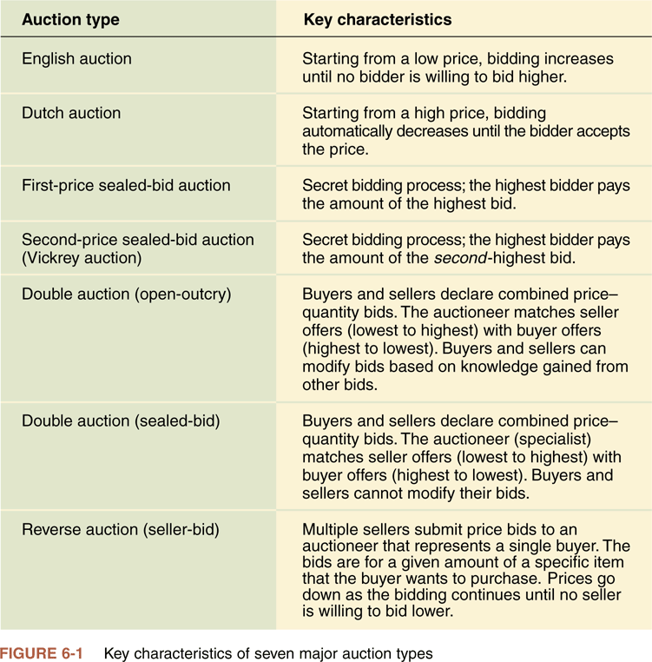
Auctions

Slide 35
Revenue models
Revenue model: how businesses generate revenue?
Web catalog
Digital content
Advertising-supported
Advertising-subscription mixed
Fee-for-transaction
Fee-for-service
These models are not exclusive and can combine together
Work for both B2B and B2C categories
Notes:
Một website có thể dùng nhiều mô hình

Slide 36
Revenue models
Web catalog
Adapted from traditional catalog-based model
Seller established brand image
Sold through printed information mailed to prospective buyers
Web sites expand traditional model
Replace or supplement print catalogs
Offer flexibility
Order through Web site or telephone
Payment though Web site, telephone, or mail
Creates additional sales outlet
Suitable for: computers and consumer electronics, books, music, videos, luxury goods, clothing retailers, etc.

Slide 37
Revenue models
Digital content
Sell subscriptions for access to the information
Most of these digital content providers specialize in legal, academic research, business, or technical material
Advertising-Supported
Free content with advertising messages
Stickiness
Keeping visitors at site and attracting repeat visitors
Exposed to more advertising in sticky site
Large visitors vs. targeted visitors (demographic information)
Web portal: Yahoo!
Notes:
-Ví dụ về digital content: LexisNexis cung cấp thông tin về luật, ACM digital library về computer science, thông tin của các website người lớn
-Giải thích về stickiness và hữu ích của nó với site kiếm lợi nhuận từ quảng cáo
-Website phải có số người truy cập đông thì mới thu hút công ty quảng cáo, nhưng website chuyên cho những nhóm người nào đó lại có lợi thế riêng (thông tin nhân khẩu học: địa chỉ, tuổi, sở thích, tôn giáo, v.v…)
Quảng cáo trên trang tin chung (tin tức) hay chuyên (website nghề nghiệp, xe cộ, điện thoại, v.v…)
-Portal: cổng thông tin, nơi sử dụng để vào các dịch vụ cụ thể khác => có nhiều người truy cập

Slide 38
Revenue models
Advertising-subscription mixed
Used for many years by traditional print newspapers and magazines: subscribers pay a fee, but also accept some level of advertising
Subscribers: typically less advertising
Suitable for: newspapers and magazines sites
Variations: different levels of accesses
Fee-for-transaction
Service fee based on transaction number or size
Removal of an intermediary: disintermediation
New intermediary: reintermediation
Used in: travel, automobile sales, event tickets, online banking, music, video, books, etc.
Notes:
-Level of access: ví dụ free chỉ được xem, subscriber được in, được đọc tài liệu cũ, tìm kiếm, v.v…
-Ví dụ về 2 khái niệm disintermediation và reintermediation: công ty du lịch
-Travel (commission dựa trên book vé, đặt phòng, v.v…)
-Online banking: cho phép thanh toán trực tuyến, và tính phí đi kèm

Slide 39
Revenue models
Fee-for-service
Fee based on service value
Used in: online games, professional services
Revenue Strategy Issues
Channel conflict and cannibalization
Company Web site sales activities interfere with existing sales outlets
Strategic alliances
Two or more companies join forces undertake activity over long time period
Notes:
-Fee-for-service: không phải dịch vụ trung gian, và không tính theo kích thước mà dựa trên giá trị dịch vụ mang lại
-Online games: đóng tiền để được chơi game
-Professional service: luật, y tế (tuy nhiên chỉ được dùng giới hạn do khó khăn trong việc bảo vệ tính riêng tư của mình và khách hàng cũng như khó chẩn đoán hay tư vấn từ xa)
-Conflict: website có thể cạnh tranh với cửa hàng hiện có
-Alliances: Amazon liên minh với các công ty khác để bán sản phẩm (kết hợp với CDNow để bán audio, video trên Amazon)

